Slide 1
CUỘC ĐUA XE ĐIỆN TẠI ALPHA
Phân tích tình huống Kinh tế Vi mô
Nhóm: [Tên nhóm]
Môn: Kinh tế Vi mô - MBA

Slide 2
TÓM TẮT TÌNH HUỐNG
• Quốc gia Alpha: Khai tử xe xăng năm 2035
• Chính sách: Thuế xe xăng ↑ + Trợ cấp xe điện
• Thu nhập bình quân: Tăng 10%/năm
• EcoDrive: Hãng nội địa, 60% thị phần
• Thách thức: Lithium tăng giá + 10 đối thủ ngoại
• Giá điện sạc: Xu hướng tăng
→ 4 câu hỏi kinh tế vi mô cần phân tích

Slide 3
BÓC TÁCH DỮ LIỆU
BIẾN NGOẠI SINH:
• Thu nhập ↑10%/năm → Cầu tăng
• Thuế xe xăng ↑ → Xe điện hấp dẫn hơn
• Trợ cấp → Giảm giá thực tế cho người mua
• Lithium ↑ → Chi phí sản xuất tăng
CẤU TRÚC THỊ TRƯỜNG:
• Từ độc quyền → Cạnh tranh độc quyền
HÀNG HÓA LIÊN QUAN:
• Xe xăng = Hàng thay thế
• Điện sạc = Hàng bổ sung

Slide 4
CÂU 1
Phân tích biến động thị trường xe điện

Slide 5
CÂU 1: CẦU TĂNG + CUNG BỊ KÌM = GIÁ TĂNG
3 lực đẩy CẦU sang phải:
① Thu nhập tăng 10%/năm → Đủ tiền mua xe điện
② Trợ cấp trực tiếp → Giảm chi phí mua
③ Thuế xe xăng → Xe điện hấp dẫn hơn (hàng thay thế)
CUNG bị ảnh hưởng ngược chiều:
✅ Công nghệ pin ↑ → Cung tăng (S dịch phải)
❌ Lithium ↑ → Chi phí biên tăng (S bị kéo trái)
→ KẾT LUẬN: Cầu mạnh + Cung yếu = GIÁ TĂNG

Slide 6
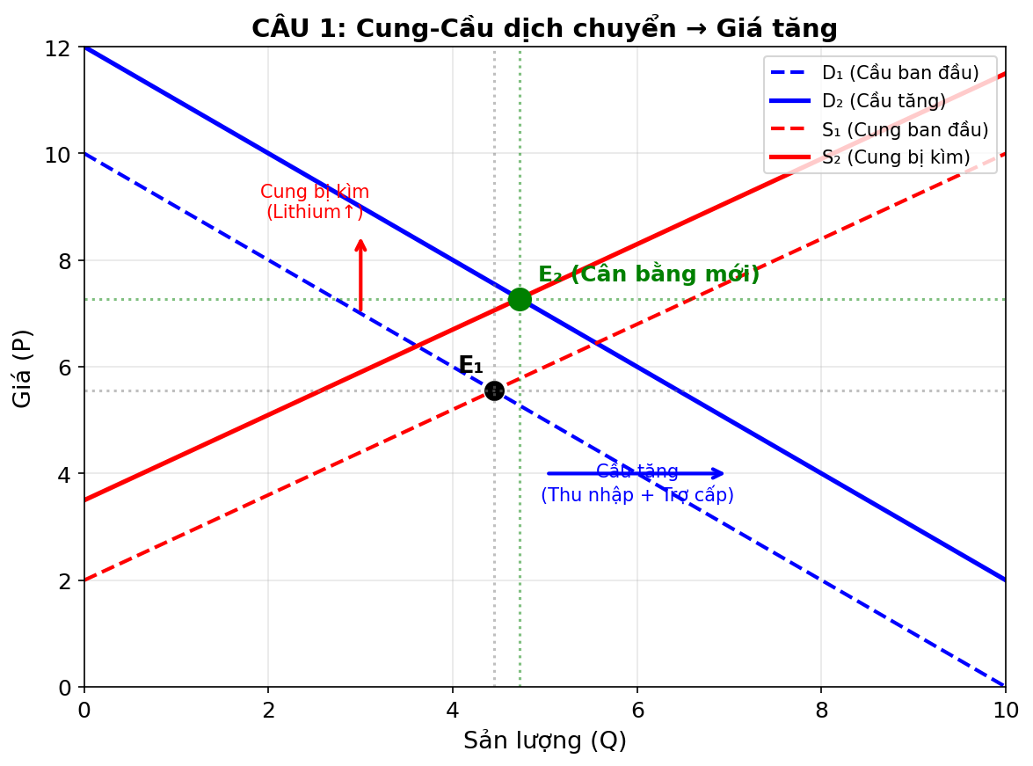
ĐỒ THỊ: Cung-Cầu dịch chuyển

Slide 7
CÂU 2
Hàng thay thế & Hàng bổ sung

Slide 8
CÂU 2: XE XĂNG (THAY THẾ) vs ĐIỆN SẠC (BỔ SUNG)
HÀNG THAY THẾ (Xe xăng ↔ Xe điện):
• Thuế xe xăng ↑ → Giá xe xăng ↑
• Người dùng chuyển sang xe điện → Cầu EV ↑
HÀNG BỔ SUNG (Xe điện + Điện sạc):
• Giá điện sạc ↑ → Chi phí vận hành EV ↑
• Lợi ích tiết kiệm bị xóa sổ
• Lợi ích cận biên (MU) của xe điện GIẢM
⚡ Giá điện sạc tăng = Phá hủy lý do kinh tế mua EV

Slide 9
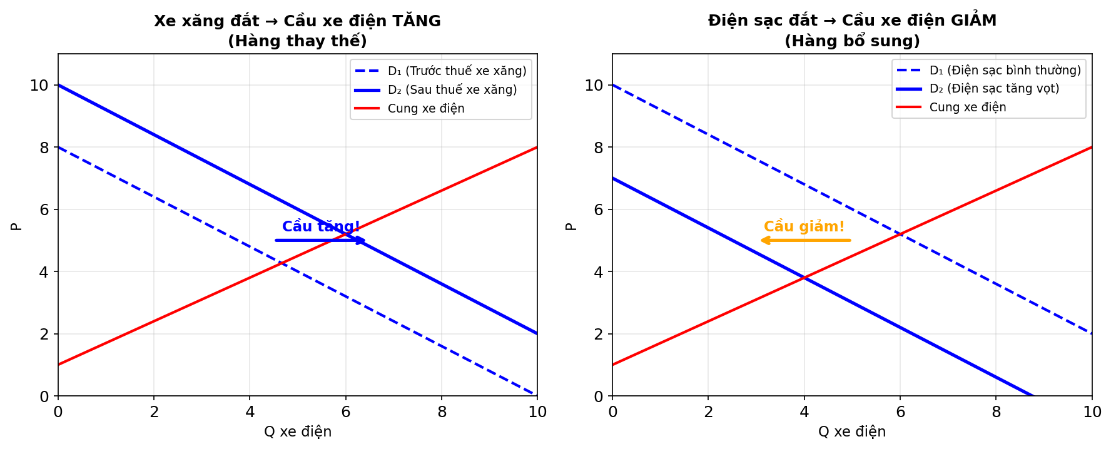
ĐỒ THỊ: Hàng thay thế vs Hàng bổ sung

Slide 10
CÂU 3
Quyết định sản lượng & giá của EcoDrive

Slide 11
CÂU 3: ECODRIVE – KHI LITHIUM TĂNG GIÁ
NGUYÊN TẮC TỐI ĐA HÓA LỢI NHUẬN:
Sản xuất tại: MR = MC (Doanh thu biên = Chi phí biên)
KHI LITHIUM TĂNG:
• MC tăng → Điểm MR=MC dịch sang trái
• → GIẢM sản lượng (Q₂ < Q₁)
• → TĂNG giá bán (P₂ > P₁)
LỢI THẾ QUY MÔ (60% thị phần):
• Sản xuất nhiều → Chi phí/xe thấp hơn đối thủ
• Chịu đựng chi phí tăng TỐT hơn đối thủ nhỏ
→ Chiến lược: Tăng giá VỪA PHẢI, giữ thị phần

Slide 12
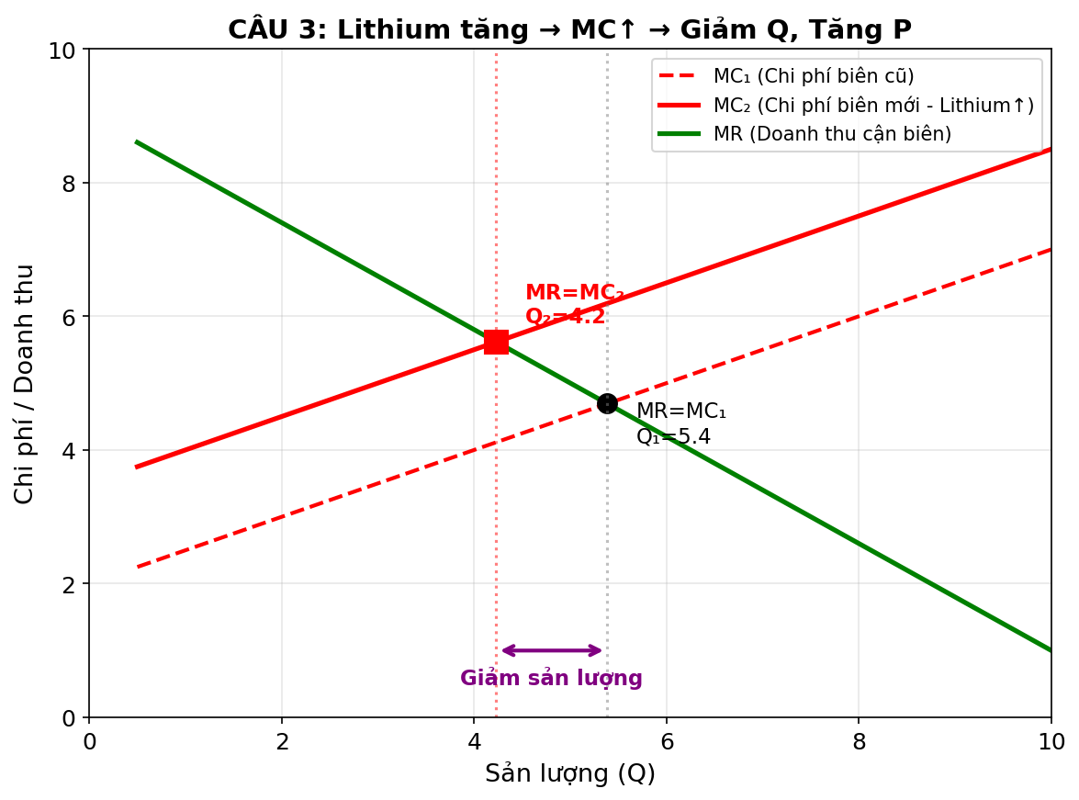
ĐỒ THỊ: MR = MC → Quyết định sản lượng

Slide 13
CÂU 4
Cạnh tranh phi giá & Khác biệt hóa

Slide 14
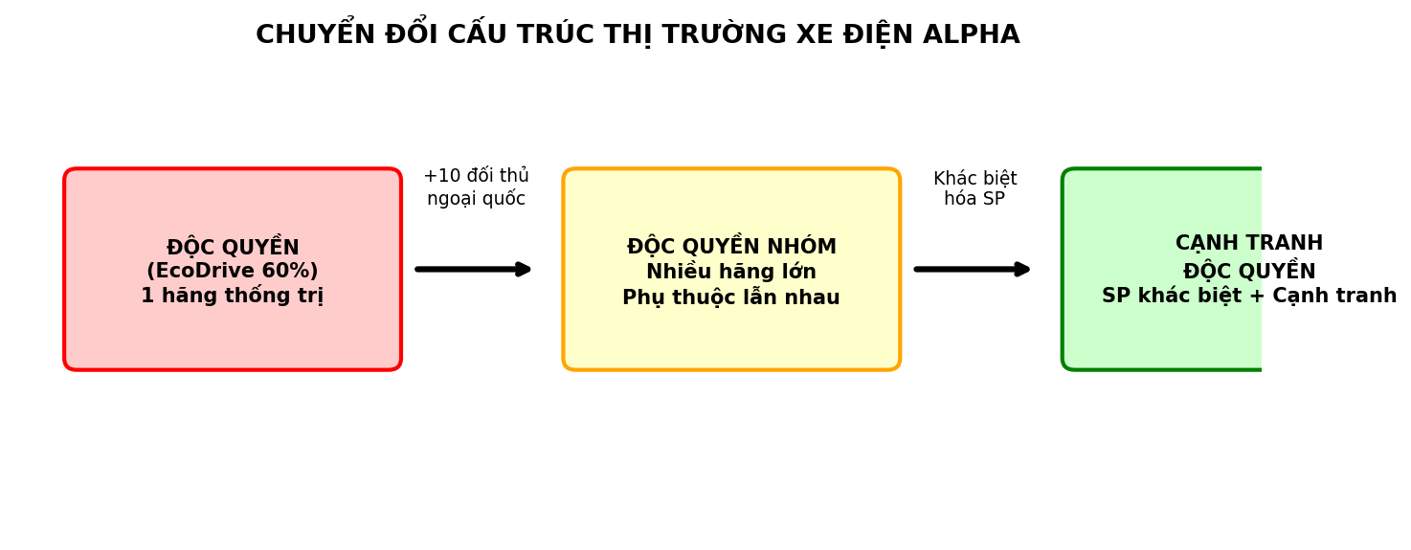
CHUYỂN ĐỔI CẤU TRÚC THỊ TRƯỜNG

Slide 15
CÂU 4: TẠI SAO ĐUA R&D THAY VÌ ĐUA GIÁ?
TẠI SAO KHÔNG GIẢM GIÁ?
• Giảm giá → Đối thủ cũng giảm → Tất cả đều lỗ
• Lithium đắt → Không còn dư địa giảm giá
• Chiến tranh giá = Không ai thắng
TẠI SAO ĐẦU TƯ R&D + QUẢNG CÁO?
• Tạo sản phẩm KHÁC BIỆT (tự lái, nội thất thông minh)
• Khách hàng TRUNG THÀNH → Ít nhạy cảm với giá
• Đường cầu trở nên DỐC hơn (ít co giãn)
→ Quyền lực thị trường TĂNG → Giữ giá cao được

Slide 16
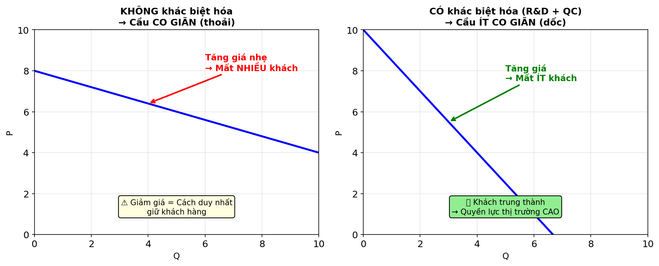
ĐỒ THỊ: Khác biệt hóa → Cầu ít co giãn

Slide 17
KẾT LUẬN – 4 BÀI HỌC KINH TẾ VI MÔ
① Cung-Cầu cùng tăng + chi phí đầu vào ↑
→ Giá chịu áp lực TĂNG
② Hàng hóa không đứng đơn lẻ
→ Thay thế & Bổ sung ảnh hưởng quyết định người mua
③ Doanh nghiệp tối đa hóa LỢI NHUẬN, không phải sản lượng
→ MR = MC là nguyên tắc vàng
④ Cạnh tranh thông minh = Tạo sự khác biệt
→ Đừng đua giá, hãy đua GIÁ TRỊ

Slide 18
CẢM ƠN ĐÃ LẮNG NGHE!
Q & A

